Slide 1
APRES UN BAC STL
Les métiers des biotechnologies
Après la STL
Spécialité biotechnologies
ENVIRONNEMENT
SANTE
INDUSTRIE
RECHERCHE
LES ETUDES
LEXIQUE

Slide 2
APRES UN BAC STL
ENVIRONNEMENT
STL- Biotechnologies
Licence biologie
Master I écologie,
Master II: ingéniérie environnementale
Amandine, ingénieure d’étude en environnement
ENVIRONNEMENT
SANTE
« Le bac STL-biotechnologies m'a permis d'acquérir des techniques de travail en laboratoire et des méthodes de réflexion qui m'ont été utiles tout le long de mon parcours jusqu’à l'emploi que j'occupe actuellement: le pilotage de projets ayant trait à la protection de l’environnement en entreprise»
INDUSTRIE
RECHERCHE
LES ETUDES
LEXIQUE
Notes:
vv

Slide 3
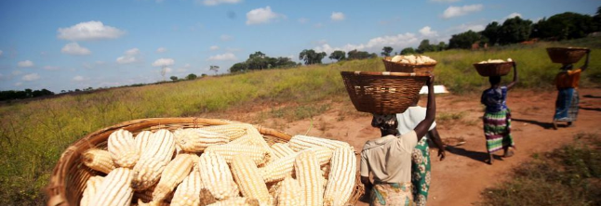
APRES UN BAC STL
ENVIRONNEMENT
Aude, Ingénieur agronome à la FAO
STL-Biotechnologies
CPGE TB*
École d’ingénieur
Agro Paris tech
ENVIRONNEMENT
SANTE
INDUSTRIE
« …La série STL-biotechnologies m'a apporté une approche beaucoup plus concrète des sciences du vivant et je pense que c'est un atout pour un futur ingénieur.
Aujourd’hui, je travaille à la FAO, organisation des Nations Unies, sur des outils permettant d’estimer la balance carbone de différents projets. » … Aude
RECHERCHE
LES ETUDES
LEXIQUE

Slide 4
APRES UN BAC STL
SANTE
Emeline, Technicienne d’analyses de biologie médicale
STL-Biotechnologies
BTS ABM*
ENVIRONNEMENT
SANTE
INDUSTRIE
«…..Cette formation m'a permis d'être directement opérationnelle lors de mon entrée dans la vie professionnelle. (…) J'ai été́ autonome rapidement et, trois mois après mon arrivée au laboratoire d’analyses de biologie médicale, je faisais les gardes de nuit toute seule. Dans mon métier, j'aime le travail en équipe et la polyvalence» … Emeline
RECHERCHE
LES ETUDES
LEXIQUE

Slide 5
APRES UN BAC STL
SANTE
STL-Biotechnologies
CPGE TB*
Ecole vétérinaire
Nicolas , vétérinaire
ENVIRONNEMENT
SANTE
INDUSTRIE
RECHERCHE
« Je suis vétérinaire aujourd'hui et il n'y a pas une seule journée qui s'écoule sans je puise dans les connaissances théoriques et pratiques de cette formation. La formation en STL biotechnologies m'a appris bien plus que des connaissances : une démarche !
Les TP m'ont donné confiance en moi, m'ont appris à être responsable, rigoureux et patient. La confiance en moi et la motivation que j'ai pu acquérir dans ces domaines scientifiques, m'ont permis de progresser.
C'est dans un cercle vertueux de motivation-bon résultats-motivation que j'ai obtenu le baccalauréat STL avec succès.» Nicolas
LES ETUDES
LEXIQUE

Slide 6
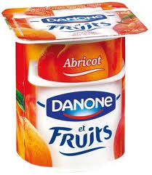
APRES UN BAC STL
INDUSTRIE
STL-Biotechnologies
BTS Qualité IAB*
IUP agro alimentaire
École d’ingénieur (Allemagne)
DESS
Justine, ingénieure développement chez Danone
ENVIRONNEMENT
SANTE
INDUSTRIE
« … Les deux années passées en STL Biotechnologies ont été la base de mes études supérieures.
Les matières enseignées sont très intéressantes et peuvent ouvrir beaucoup de portes dans les milieux de l'agro-alimentaire, pharmaceutique, analyses. » … Justine
RECHERCHE
LES ETUDES
LEXIQUE

Slide 7
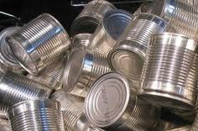
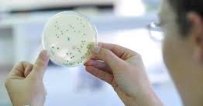
APRES UN BAC STL
INDUSTRIE
Vincent, technicien en microbiologie chez Crown Emballage
STL-Biotechnologies
BTS BioAc*
Licence professionnelle qualité et sécurité en IAA
ENVIRONNEMENT
SANTE
INDUSTRIE
« …Je travaille dans le groupe américain Crown, qui est le leader mondial de l'emballage métallique. Mon rôle est d’effectuer les contrôles microbiologiques pour garantir la sécurité sanitaire des produits conditionnés »… Vincent
RECHERCHE
LES ETUDES
LEXIQUE

Slide 8
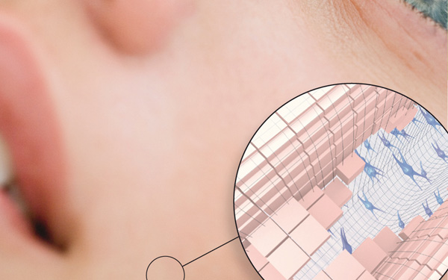
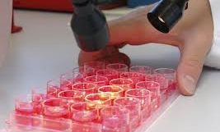
APRES UN BAC STL
RECHERCHE
Elodie, Chercheur, chef de projet chez SILAB
STL-Biotechnologies
BTS ABM*
Licence de biologie
Thèse science de la vie et de la santé
ENVIRONNEMENT
SANTE
INDUSTRIE
« … Le bac STL-biotechnologies est un excellent tremplin et permet la familiarisation à la biologie d'un point de vue aussi bien technique que théorique.
Aujourd’hui, je suis chercheur chez SILAB où je développe un modèle cellulaire permettant l'analyse des mécanismes de recyclage cellulaire »… Elodie
RECHERCHE
LES ETUDES
LEXIQUE

Slide 9
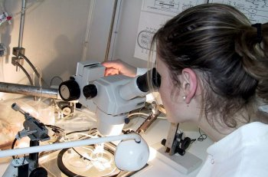
APRES UN BAC STL
RECHERCHE
STL-Biotechnologies
BTS Biotechnologies
Claudine, technicienne de recherche
ENVIRONNEMENT
SANTE
« … La série STL-Biotechnologies nous prépare vraiment au travail de laboratoire. Les techniques enseignées sont vraiment très intéressantes et très formatrices pour la suite. »… Claudine
INDUSTRIE
RECHERCHE
LES ETUDES
LEXIQUE

Slide 10
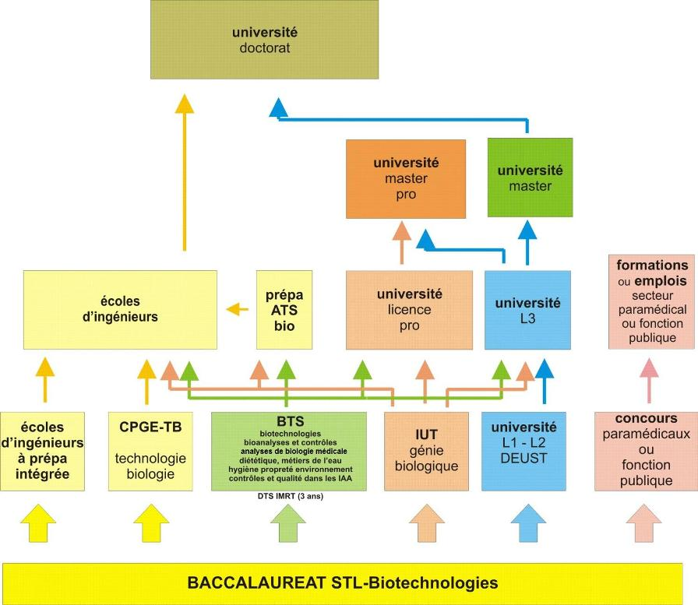
APRES UN BAC STL
LES ETUDES
ENVIRONNEMENT
SANTE
INDUSTRIE
RECHERCHE
LES ETUDES
LEXIQUE

Slide 11
APRES UN BAC STL
LE LEXIQUE
BAC STL: BAC science et technologies de laboratoire
BTS Qualité IAB: Brevet de Technicien Supérieur Qualité dans les Industries Agro Alimentaires et Bio-industries
BTS ABM: Brevet de Technicien Supérieur Analyses de Biologie Médicale
BTS BioAC: Brevet de Technicien Supérieur Bioanalyses et contrôles
IUT: Institut universitaire de technologie
DUT: diplômes universitaires de technologie
CPGE TB: Classe préparatoire au grandes écoles Technologie Biologie
ENVIRONNEMENT
SANTE
INDUSTRIE
RECHERCHE
LES ETUDES
LEXIQUE

